Slide 1
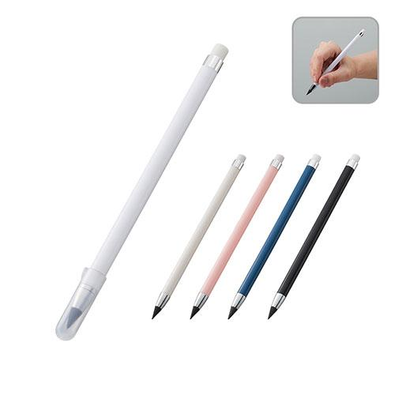
【提案書】
削らずに書けるスリムペンシル
先端は鉛筆と同等の素材なのに削らずに書けるスリムペンシル。通常の鉛筆よりも長く使用できて、書き間違えても上部に付いた消しゴムでさっと消して書き直すことができます。
特徴
納期
納期スペース
仕様
カラー展開 : 全5色
素材 : グラフェン、ABS 他
サイズ : キャップ：φ10×H34（mm） ペン：H154（mm）
お見積
お見積りスペース

